Slide 1
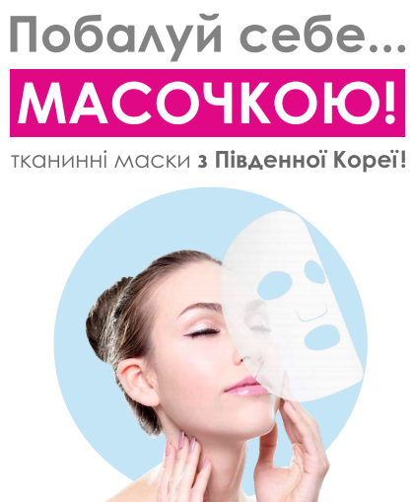
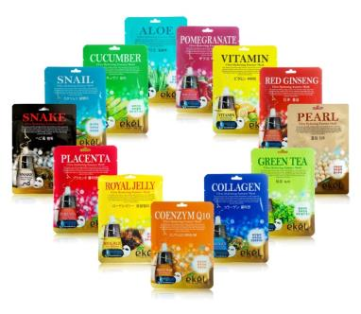

Slide 2

Чому корейська косметика?
Натуральність
Унікальний склад та інноваційний підхід
Якість
Доступність

Slide 3
Як визначити свій тип шкіри?...
 | Так | Інколи | Ні
1. Моя шкіра жирна | 3 | 2 | 1
2. Мій ніс блищить | 3 | 2 | 1
3. Моє обличчя місцями сухе | 1 | 2 | 3
4. У моєї шкіри нерівна структура | 3 | 2 | 1
5. У мене акне | 3 | 2 | 1
6. Моя шкіра волога на дотик | 2 | 3 | 1
7. У мене помітні зморшки | 1 | 2 | 3
8. Моя шкіра тьмяна | 3 | 2 | 1
9. Макіяж не тримається довго | 3 | 2 | 1
10. Моя шкіра прихильна до подразнення | 1 | 2 | 3
Результат – на обличчі!

Slide 4
Суха, нормальна або жирна шкіра
10-15 балів
Суха шкіра
16-20 балів
Нормальна шкіра
21-30 балів
Жирна шкіра
Результат – на обличчі!

Slide 5
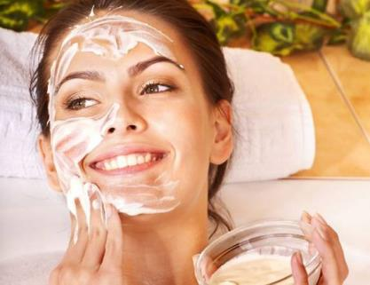
Суха шкіра
Виробляє мало поту і жиру
Містить мало вологи
Схильна до шорсткості
Схильна до утворення зморшок
Як доглядати?
Зволоження цілий рік!!!
Результат – на обличчі!

Slide 6
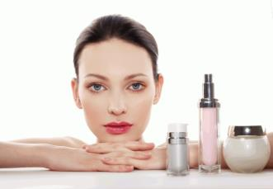
Нормальна шкіра
Ідеальна шкіра зі швидким обміном речовин
Мінус - чутлива до сезонних коливань клімату
Як доглядати?
Спеціальний догляд в міжсезоння
Зволоження влітку
Відлущування взимку
Результат – на обличчі!

Slide 7

Жирна шкіра
Виробляє занадто багато жиру
Зайвий жир призводить до появи акне і висипань
Макіяж легко змащується
Як доглядати?
Відлущувати відмерлі клітини за допомогою скрабу
Не зловживати умиванням
Зволожувати!!!
Результат – на обличчі!

Slide 8
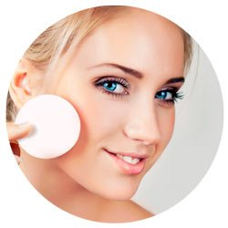
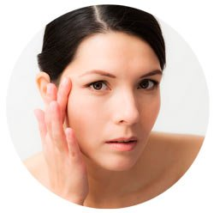
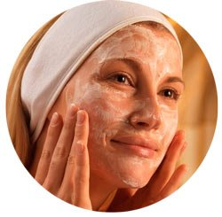
Ефективний догляд за шкірою обличчя
Вік | Очищення | Тонізу-вання | Захист від сонця | Зволоження | Живлення | Віковий догляд
до 25 | + | + | +
25-30 | + | + | + | +
30-40 | + | + | + | + | +
40 + | + | + | + | + | + | +

Slide 9
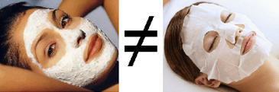

Тканинні маски з Південної Кореї
1. Тканинні маски більш ефективні, ніж кремові. Тканинна основа маски не дає сироватці випаровуватися та сприяє її глибокому проникненню в дерму.
2. Зручно та швидко. Не треба витрачати багато часу на приготування та нанесення маски ☺
Результат – на обличчі!

Slide 10
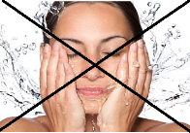
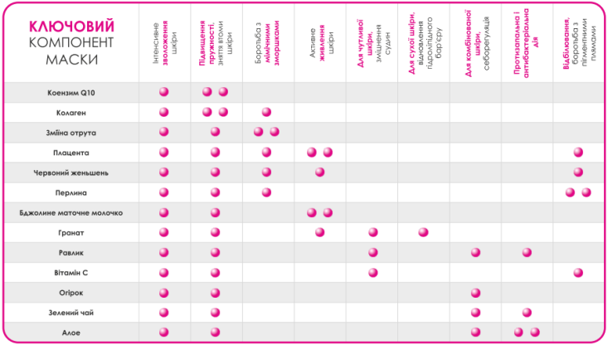
Тканинні маски з Південної Кореї
3. Не потрібно змивати!
4. Можна підібрати свій особистий курс масок.
Результат – на обличчі!

Slide 11
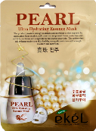








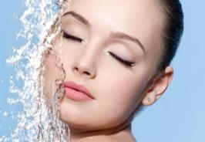
Тканинні маски з Південної Кореї
5. Економно. Не потрібно купувати цілу баночку засобу. Можна почати з 1 маски ☺
6. Зручно ! Беремо з собою всюди.
7. Приємно… Тому що бачимо результат на обличчі.
Результат – на обличчі!

Slide 12

Тканинні маски з Південної Кореї
Маски від ТМ Ekel працюють! А саме:
зволожують шкіру, проникаючи глибоко в дерму;
живлять шкіру;
насичують шкіру вітамінами і антиоксидантами;
розгладжують мімічні зморшки;
відбілюють пігментні плями;
нормалізують виділення шкірного сала
… і багато іншого!
Результат – на обличчі!

Slide 13
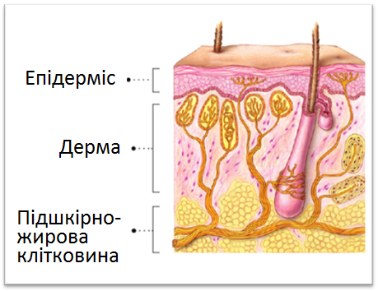
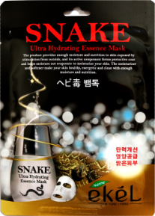
Тканинні маски з Південної Кореї
Чому тканинні маски вдвічі ефективніше іншого засобу?
Тому що вони діють як на епідерміс (поверхневий шар шкіри), так і на дерму (глибинний шар шкіри).
Результат – на обличчі!

Slide 14
Часті запитання
Інструкція з використання маски наведена на упаковці. Але часто покупці задають наступні питання:
1. Як часто можна використовувати маски? – Через 2-3 дні, максимум через 1 день. Це пояснюється двома фактами: по-перше, маска діє тривало, по-друге, не треба перенасичувати шкіру.
2. Я побачу ефект від одної маски? – Ні ☺ Різко помітного ефекту від одного використання не буде. Можна відчути приємне зволоження, розгладжування шкіри, вирівнювання її тону, але глибокі зморшки або інші проблеми можна зменшити, якщо зробити курс з 10 масок (через кожні 2-3 дні, або хоча б раз на тиждень).
Результат – на обличчі!

Slide 15
Часті запитання
3. Яка маска найбільш зволожує? – Всі! Всі маски є ультра-зволожувальними, оскільки просочені сироваткою, яка проникає глибоко в дерму, зволожує шкіру та сприяє синтезу природного колагену та еластину.
4. Чи можна використовувати маску кілька разів? – Виробник не дає гарантію на повторне використання маски. Після відкриття пакету маска контактує з киснем та з обличчям, на якому можуть бути хвороботворні бактерії або інші шкідливі речовини. Повторне використання може призвести до повторного запалення або інших небажаних наслідків.
5. Чи треба щось наносити на обличчя після маски? – Так! Дуже бажано після маски нанести крем/косметичну олію (для сухої шкіри або взимку) або емульсію (для комбінованої /жирної шкіри чи влітку), щоб затримати сироватку в шкірі якомога довше.
Результат – на обличчі!

Slide 16
Часті запитання
6. Чи може маска викликати подразнення? – Може, але тільки у випадку, якщо людина має алергію на певні інгредієнти. Склад масок від ТМ EKEL не є гіпоалергенним, тому алергікам радимо використовувати маски обережно. Буває, що тільки 1 маска зі всього асортименту (13 видів) викликає алергію. В такому випадку її можна замінити на іншу згідно з потребами шкіри.
7. Чи потрібно наносити на обличчя сироватку після маски? – Ні. Маска просочена активною сироваткою. Після використання маски не потрібно наносити сироватку, а тільки крем/емульсію.
Результат – на обличчі!

Slide 17
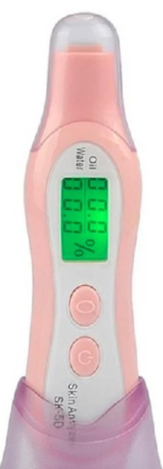
Використання скін-тестеру
Скін-тестер є потужним інструментом продажів косметичної продукції. Найпростіший пристрій вимірює рівень вологи та жиру в шкірі (у відсотках).
Найголовніше для шкіри – бути добре зволоженою. Якщо це так, вона буде не жирною і не сухою.
Бажаний рівень вологи – 30-32%. Якщо нижче, екран стає червоним. В цьому випадку радимо клієнту краще зволожувати шкіру за допомогою масок та сироватки.
Результат – на обличчі!

Slide 18

Якщо у Вас є запитання, будь ласка, телефонуйте
т. 050 3959716
т. 097 9387982
пишіть
sales@farmacia.in.ua
або заходьте на сайт
korea-beauty.com.ua
З повагою,
Світлана Бараненко
ТОВ «Аптека Гаєвського»
м. Одеса
Результат – на обличчі!

Slide 19









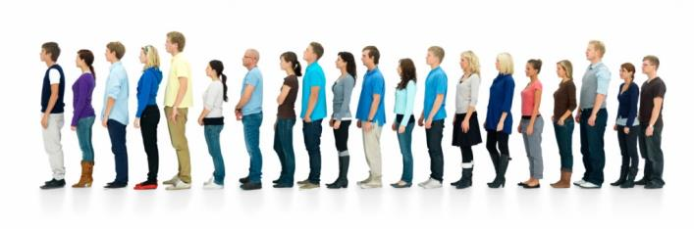
ТА ЗАДОВОЛЕНИХ КЛІЄНТІВ!
БАЖАЄМО УСПІШНИХ
ПРОДАЖІВ

